Slide 1
§2.1.3 牛顿定律的应用
1、牛顿定律应用的主要类型
(1). 已知物体运动状态，求物体受力⎯微分问题
物体运动状态→加速度→力
(2). 已知受力求物体运动状态⎯积分问题
常见的力函数：
①力为恒力，如地面附近的重力mg，带电粒子在均匀电场中所受的电场力
②力是位置坐标的函数，如弹性力 ，万有引力等
③力是质点速度的函数，如流体给固体的湿摩擦力
④力是时间的函数，如受迫振动中的周期性驱动力
(3). 已知物体部分运动状态和部分力求解未知力和运动状态

Slide 2
2、 牛顿定律应用的解题步骤
(1). 确定研究对象，分析物体受力，画隔离体受力图
A. 区分实际力和效果力
B. 分析物体间的约束条件：
受力约束；运动参量约束；几何约束；自然约束条件
(2). 建立坐标系，列动力学方程
(3). 解算及讨论

Slide 3
例1：在光滑水平面上固定一竖直圆筒，半径为R，一物体紧靠
内壁在水平面上运动。设摩擦系数为μ，在t=0时，物体的
速度大小为v₀
求：任意时刻物体的速率和运动的路程
解：以小球为研究对象，分析其受力，竖直方向上小球所受合力为0，只关心水平面上小球的受力。考虑到小球作曲线运动，因此，建立自然坐标系
(1). 任意时刻物体的速率
列动力学方程：
N
v
法向：
f
切向：
联立求解方程
于是：

Slide 4
N
v
(2). 物体运动的路程
f

Slide 5
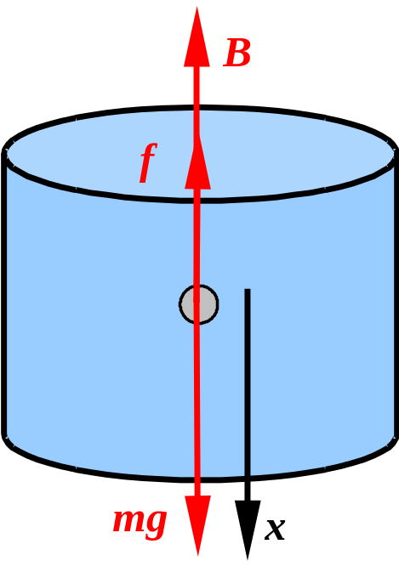
例2：设颗粒质量为m，受水的浮力为B，颗粒运动时受水的阻
力为：f = - kv，k为常数。
求：颗粒由静止下降过程中的速度随时间的变化规律及颗粒的极限速度。
解：(1).颗粒由静止下降过程中速度随时间的变化规律
建立图示坐标系，设t = 0时，颗粒速度υ₀=0
于是
解之得

Slide 6
(2).颗粒的极限速度
讨论：
①当B<mg时，v_{T}>0，颗粒先向下加速运动，随时间增加，加速度变小直到为0，颗粒最终以极限速度v_{T}向下做匀速直线运动
②当B=mg时，v_{T}=0，颗粒处于平衡状态，永远静止在液体中
③当B>mg时，v_{T}<0，颗粒先向上加速运动，随时间增加，加速度变小直至0，颗粒最终以极限速度v_{T}向上做匀速直线运动

Slide 7
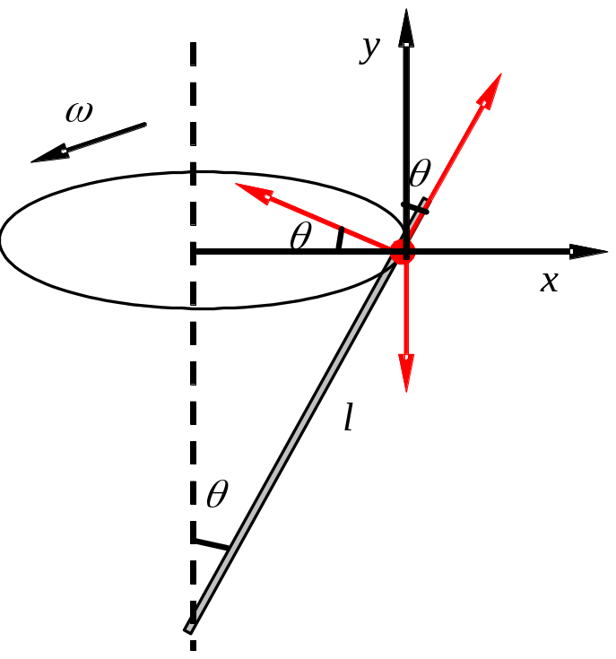
例3：如图，已知环套在与竖直轴成θ的杆上，其质量为m，杆绕
竖直轴以ω的速度匀速转动，环距离轴心距离为l
求：(1).当环与杆相对静止时，杆对环的静摩擦力
(2).若环与杆的静摩擦系数为μ_{s}时，欲保持环静止，杆的角
速度应保持在什么范围？
解：对环受力分析，设f向上 ，建立自然坐标系
（由于没有切向加速度，杆对环的支持力没有切向的分量）
(1).当杆与环保持相对静止时
法向:
竖直:
解此联立方程组，得

Slide 8
(2). 若环与杆的静摩擦系数为μ_{s}时，欲保持环静止，须满足
讨论：①当环有下滑趋势，由上面结果：
及
有：
（给分数的分子分母同乘m，分子实际就是杆静止不动时重力沿杆的分力与最大静摩擦力的差，如果分子大于零，这时小环要向下滑动，要小环相对静止，杆必须以某一速度旋转。）
得：
显然，此时存在一个最小角速度ω_{min}
当
，即
时，不存在ω_{min}
此时，即便ω=0，环也不下滑。
（特例，当杆水平放置时，杆不转动，环也保持静止）

Slide 9
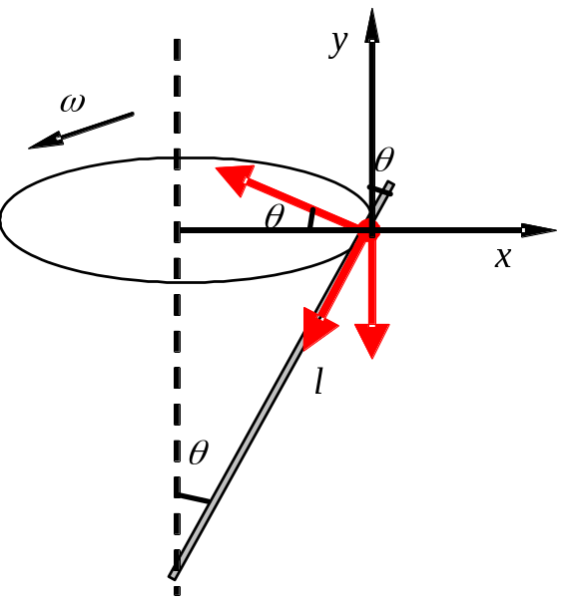
② 当环有上滑趋势，环受力如图示，此时动力学方程为：
考虑
（也可以直接把上一页中的f加上负号）
得：
存在一个最大角速度ω_{max}
显然，当
，即
时，不存在ω_{max}
此时，即便ω→∞，环也不上滑。
（特例，当杆竖直放置时，无论杆转动多快，环也不会向上滑。）

Slide 10
③ 杆的角速度范围为：
说明：A. 问题如存在临界条件，可以将未知力用假设的方法表
出，最后根据解得的结果加以讨论。
B. 临界状况常常是摩擦力导致的，讨论时常用到自然条件——所需摩擦力必须小于物体能够提供的摩擦力

Slide 11
例4：如图所示，质量为m的钢球由静止开始从A点沿圆心在o、
半径为R的光滑半圆形槽下滑。当滑到图示位置（钢球中心
与o的连线和竖直方向成θ角）时
求：这时钢球对槽的压力以及钢球的法向加速度和切向加速度
解：由 f_{n}=ma_{n} ，f_{τ}=ma_{τ}有
A
o
法向
N
θ
R
■
切向
θ
a_{τ}
mg
利用技巧
及
上式中 ω前的负号来源于角速度正负符号的规定
代入法向方程，得

Slide 12
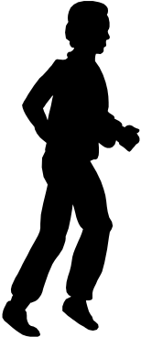
例5：一人在平地上拉一个质量为m的木箱匀速地前进，木箱与地面的摩擦系数µ=0.6，肩上绳的支持点距地面高度h=1.5m, 问绳长L为多长时最省力?
解：先找出力与某个变量(θ )的关系，再求极值
水平方向
(匀速)
竖直方向
解得
F有极小值的充要条件是
L
h
N
F
f_{s}
θ
于是得到
mg
由图可知：L=h/sin θ=2.92m时最省力

Slide 13



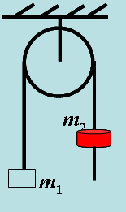


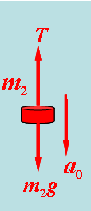


例6：一条轻绳跨过摩擦可被忽略的轻滑轮，绳的一端挂有质量
为m₁的物体，绳的另一端穿过一质量为m₂的环。
求：当环相对于绳以恒定的加速度a₀沿绳向下滑动时，物体和
环相对于地面的加速度各是多少？环与绳间的摩擦力多大？
解：选取m₁、m₂作研究对象。如图所示，对选取对象作受力分析 ，以地面为静止参考系，绳子为运动参照系，如图所示的坐标系，规定(ox 轴)向下为各量的正方向。
其中T 为摩擦力
解得

Slide 14
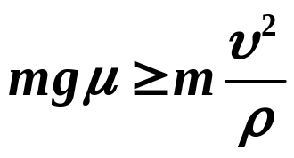

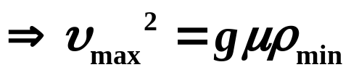
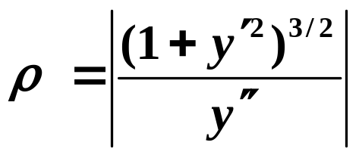
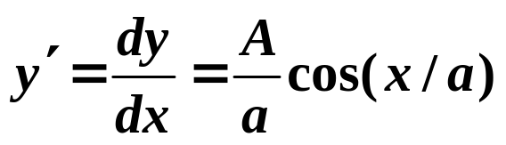
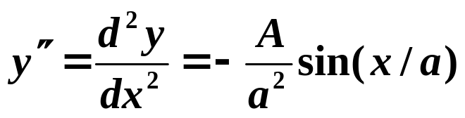
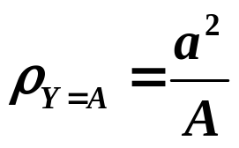
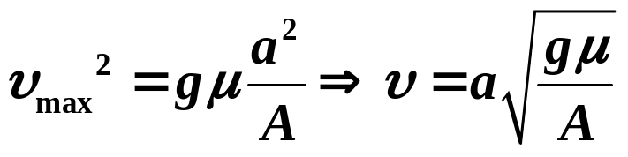
例7. 一物体在平路上做匀速率运动，它的轨迹形如正弦曲线y=Asin(x/a)，其中A和a是常量。物体与道路间的摩擦系数为μ，要物体不发生侧向滑动，物体的最大速度率为（ ）
解1：
即求y=A或-A处的速度
y
mgμ
x
mg

Slide 15



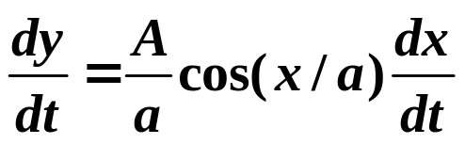
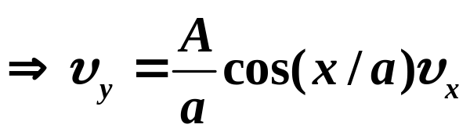
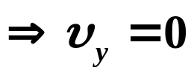

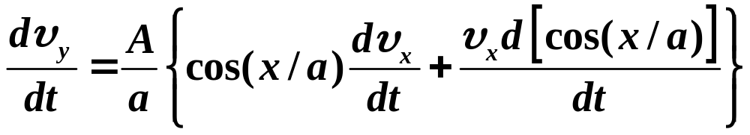
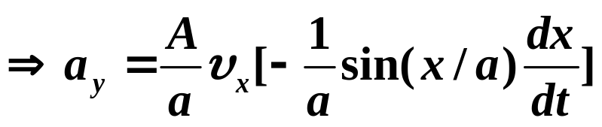
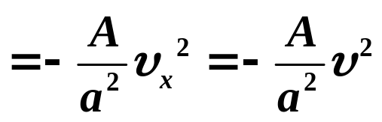
解2：
即求y=A或-A处的速度
以y=A处为例求速度，
Y=Asin(x/a)
A
v
o
x
加速度：
0

Slide 16
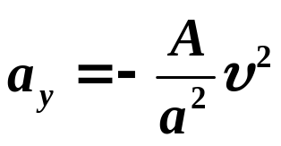


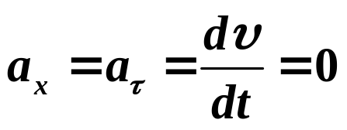
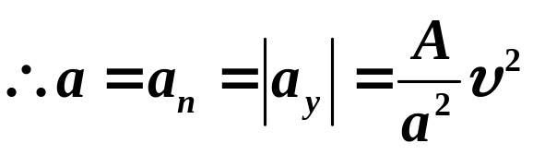
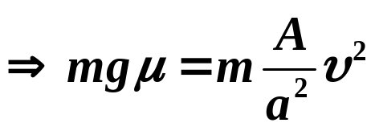
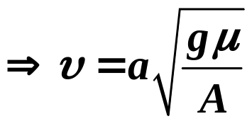

y
A
v
因为小车作匀速率运动，所以
o
x
mgμ

Slide 17
作 业
习题册： 习题四、五

